Slide 1

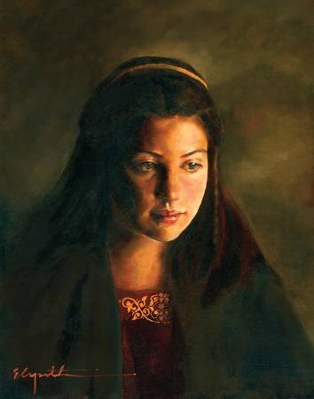
Martin put do uskrsne vjere
Krist i njegova učenica u Lk 10,38–42 i
Iv 11,20-28

Slide 2
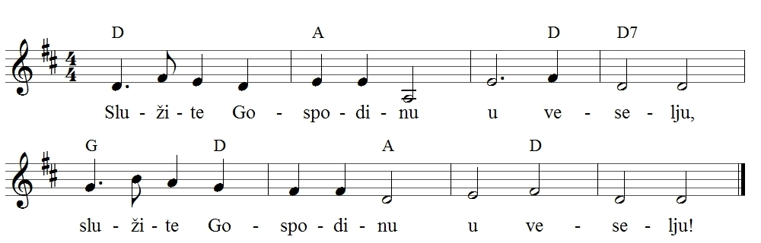
Služite Gospodinu u veselju (Ps 100)

Slide 3
Martin put do uskrsne vjere
Krist i njegova učenica u Lk 10,38–42 i
Iv 11,20-28

Slide 4

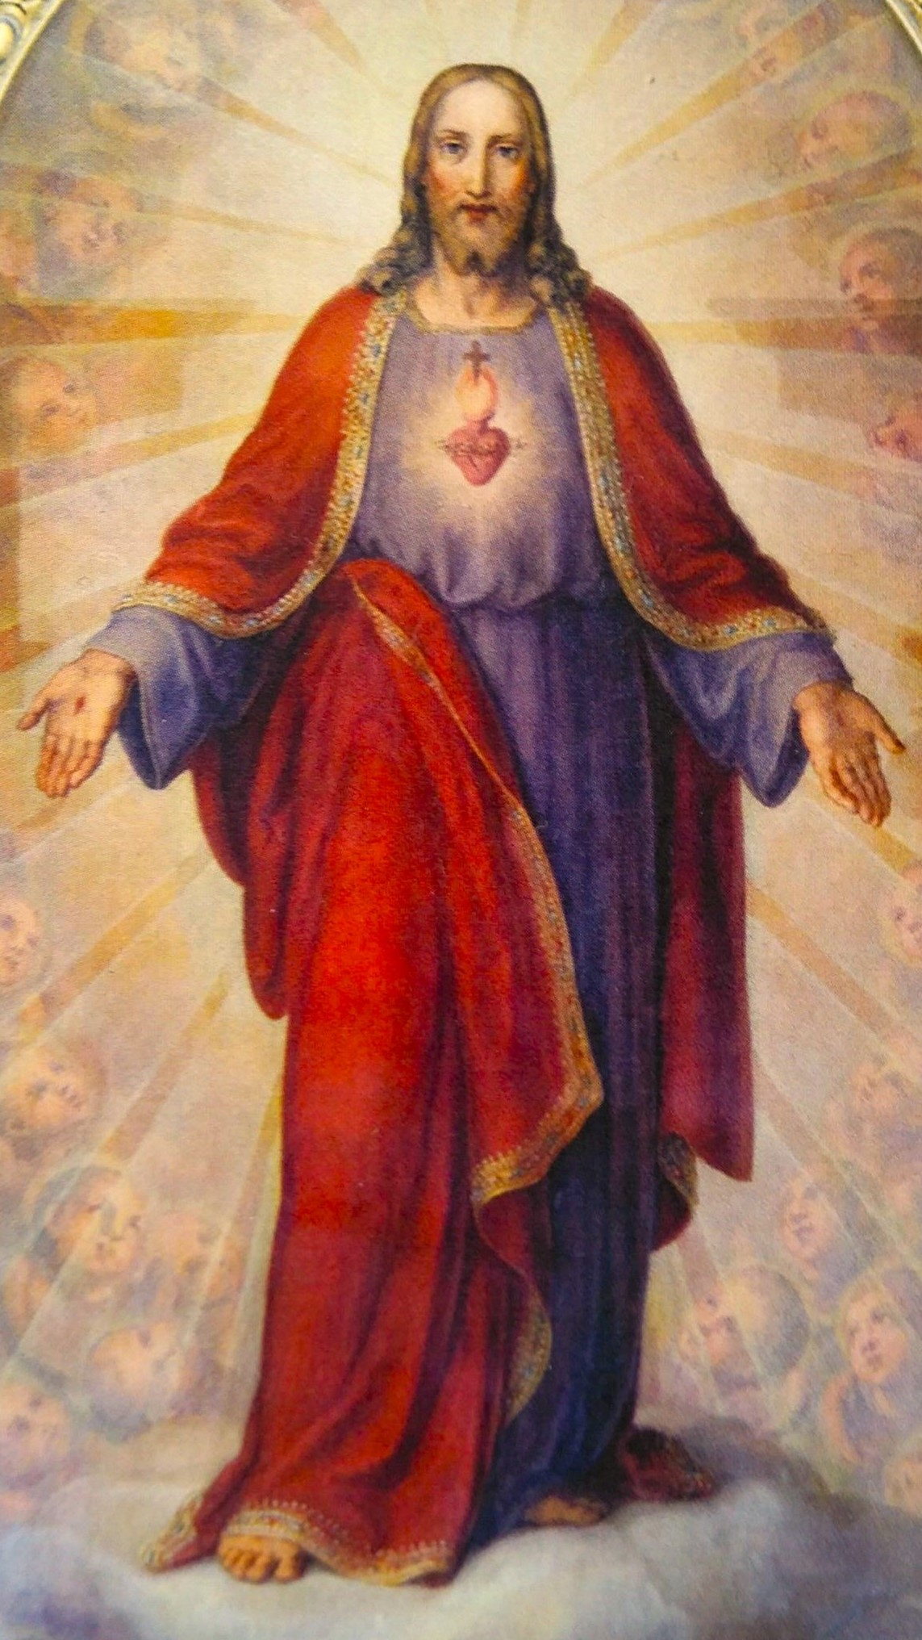
Učite se od mene! Duhovne vježbe u Svetoj godini
amdg.eu
Aktivni u kontemplaciji. Ljubav se sastoji u tome da ljubitelj ljubljenome daje od onoga što ima i što može, i obratno.

Slide 5
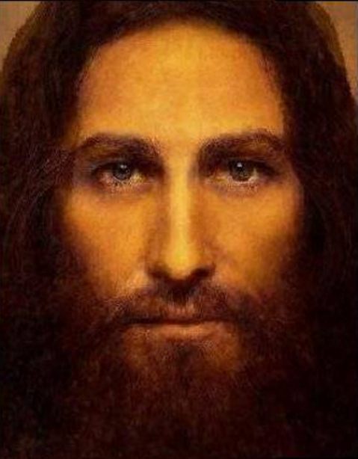
Duhovna vježba
Molitvena ura – blažena milost molitve
1. Molba: što tražim od Gospodina
2. Proučavanje, predočivanje
3. Promatranje, zašutjeti i biti tu
+ otvorena komunikacija s Bogom
4. Osvrt, plodovi
5

Slide 6
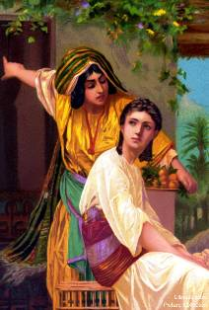
Moja poučljivost
Koliko sam otvoren s Gospodinom?
Kakva je moja vjera u uskrsnuće?
Kome ja prenosim Učiteljev poziv?

Slide 7
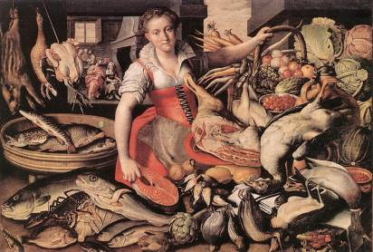
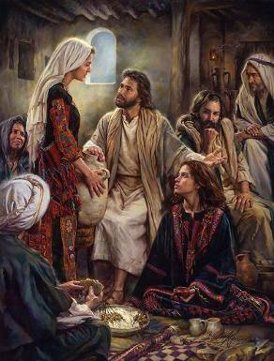
Sestra Marta
Nalik Ivanu: Iv 11,5
A Isus ljubljaše Martu…
Dvije životne situacije:
Gost, smrt u obitelji
“Ja sam uskrsnuće i život” (Iv 11,25)
Martina aktivnost?
Ugošćuje Isusa (Lk 10,38), poslužuje nakon uskrišenja (Iv 12,2)
Šalju obavijest o bratu (Iv 11,3)
Upozorava na mrtvo tijelo (39)
Vincenzo Campti, Krist u Marijinoj i Martinoj kući, Galleria Esense, Modena

Slide 8
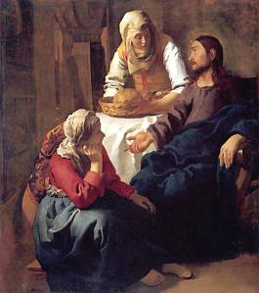
Marta učenica
Martina inicijativa u Lk 10,40?
“Gospodine, reci joj…”
prigovor (usp. Mk 4,38), diplomacija, molitva
Božanski poziv 2x Marta (Lk 10,41)
Abraham, Mojsije, Samuel… Pavao
Kome Isus daje pouku: Jedno je potrebno (Lk 10,42)?
Sestrin dio je dobar, trajan?
Marti – poučena (Iv 11,20)? →
“kad Marta doču da Isus dolazi…”

Slide 9
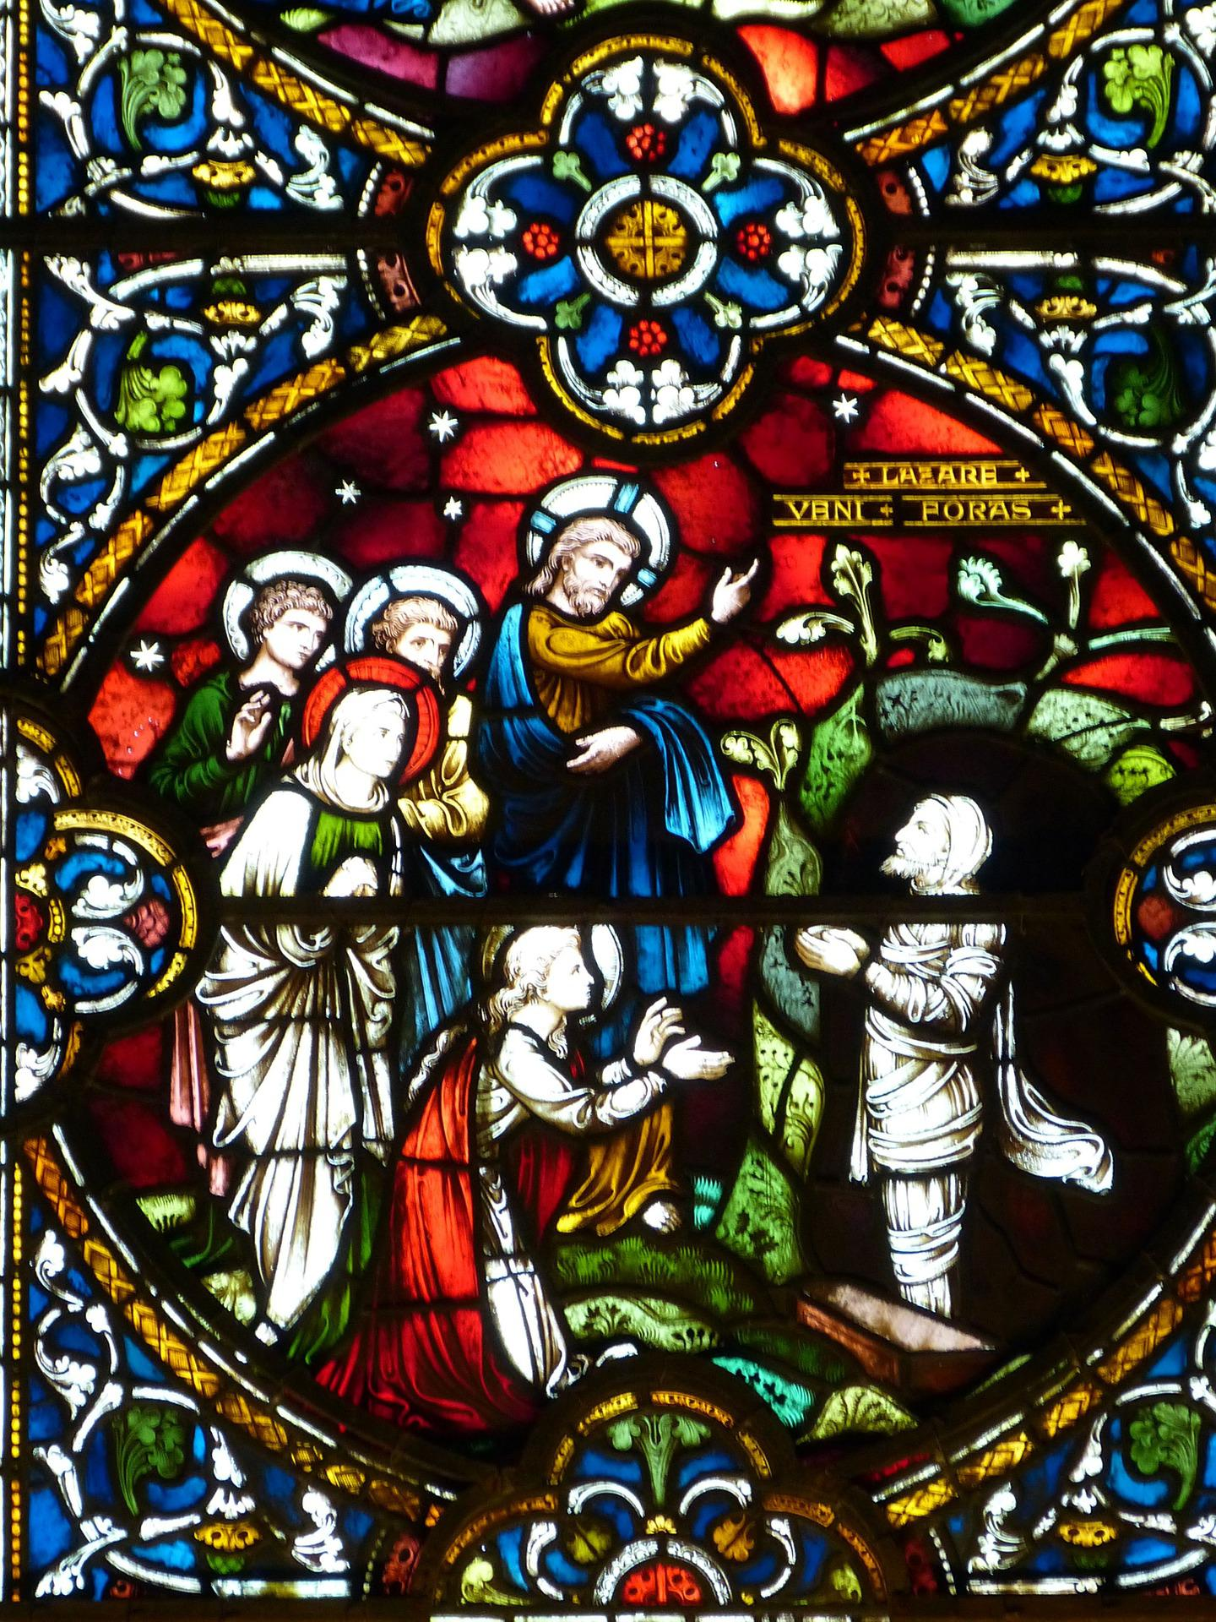
Nove pouke
Narav i milost u Iv 11,21.22?
“Gospodine, da si bio…” (usp. prigovor u Lk 10,40)
“ne bi umro” – jači od smrti (21)
“što god zatražiš od Boga” – svemoćan zagovor (22)
“Uskrsnut će brat tvoj…” (Iv 11,23)
Marta: u posljednji dan (24)
Isus: ovdje i sada (11,25.44)
Riječ: “Ja sam uskrsnuće…” (25) i djelo: “iziđe” (44 usp. “Izlazi!” 43)

Slide 10
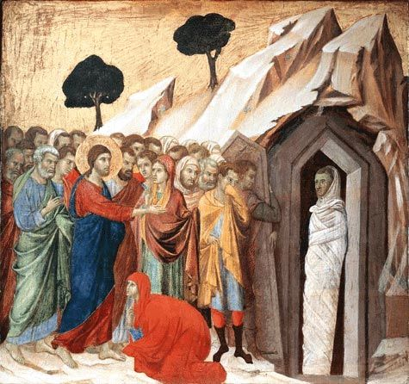
Plodovi
Martina apostolska vjera (Iv 11,27.28):
1. “Vjerujem: Ti si Krist!” (11,27) usp. Mt 16,16 (Petar)
2. “Učitelj je ovdje i zove te” (Iv 11,28)
Poslužuje na večeri s bratom, kojega je Isus uskrisio (12,2)

Slide 11
Moja poučljivost
Koliko sam otvoren s Gospodinom?
Kakva je moja vjera u uskrsnuće?
Kome ja prenosim Učiteljev poziv?

